Slide 1
Phase 3:
Opérations:
Recherche
Ajout
Retrait
Communication:
Socket
Client sychronne
Serveur asynchronne
Jusqu’à 4K clients simultanés
1 thread != 1 client
Architecture:
Stateless async (basé sur epoll)
Patron réacteur-EventHandler avec threadpool

Slide 2
Répartition des tâches
HCB:
Design du serveur
Design du module de regex
GG:
Documentation
Design du client
Design du UI

Slide 3
Modules utilitaires
Linklist.h
Implémentation de la logique opérationnelle d’une liste chainée
Virtuelles:
Comparateur(sort)
Destructeur de nœud
Foreach :iteratrice prenant en argument le foncteur vers l’implémentation
Table_string.h
Encapsulation de la tokenisation d’une string
Facilite la sérialisation/désérialisation
Virtuelles:
Contient- » le comparateur virtuel permet de rester flexible
Foreach : iteratrice prenant en argument le foncteur vers l’implementation
Buffer.h
Encapsulation de la réception partielle/patron async-await
Encapsulation des opérations IO sur socket/filestream/pipe
Fstr.h
Utilitaires de composition de strings offrant une flexibilité plus grande que sprintf.
Util.h/base.h
Macros et fonctinos facilitant le débug ou rendant plus clair l’emploi délibéré du patron Class-ADT
Header.h
Encapsulation du méchanisme de marshalling d’entête de données série
Networking.h
Utilitaires permettant de créer un socket coté client et coté serveur.

Slide 4
Multithreading:
WorkerScope
Structure statique “thread-local” permettant a chaque thread d’avoir accès à son contexte opératoire spécifique.
Classe abstraite concrétisée par le IOWorkerScope, le TaskWorkerScope et le VisorScope.
TaskWorkerScope::DBLock:
Un pthread_rwlock_t synchronisant l’accès aux fichiers pour garantir la stabilité de l’état de la DB
TaskWorkerScope::mutx:
Un pthread_mutex_t obtenu juste avant l’obtention du DBLock, garantissant que lorsqu’un thread attend pour écrire que tous les lecteurs soient sortis, aucun autre lecteur entre dans la DB.

Slide 5
Regex (re.h):
Implémente le pattern-matching des fichiers CSV de la database
Responsabilité unique:
Compiler une expression régulière contenue dans une string vers un regex_t
Appliquer le regex à une ligne fournie par le module client et en retourner le booléen de comparaison
Utilitaires de construction d’expression:
Transformer une liste chainée en un tuple sans capture
Formater un template de style stdio avec des arguments variadiques
Transformer une table_string en un tuble sans capture
Avantage:
Très efficace (rapide)
Facile à maintenir/étendre les fonctionnalités de recherche l’utilisant

Slide 6
Parse.h
Encapsule l’implémentation les trois opérations recues par le client
Encapsule les méchanismes de réutilisation de tag
Utilise le pt_critère recu du client pour compiler des regex et faire les opérations demandées.

Slide 7
client.h
Classe de donnée opaque pt_opération
Encapsule la validation des arguments client
Encapsule l’accès aux données d’une opération
Critère.h
Classe de donnée opaque pt_critère
Encapsule la validation des arguments client
Encapsule l’accès aux données d’une opération

Slide 8
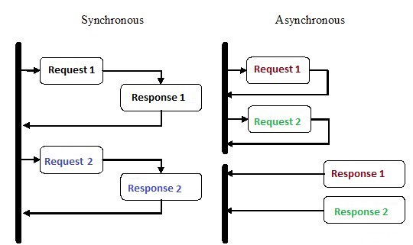
Synchronne VS asynchrone
Un read/write sur un device qui bloquerait normalement ne bloque pas en asynchrone. Il échoue.
On doit implémenter un méchanisme de notification pour reprendre la tache lorsque la ressource devient disponible.
Avantage:
4 threads de IO PERMANENTS
8 threads de travail PERMANENTS
= moins de context switching

Slide 9
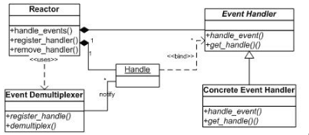
Patron réacteur:

Slide 10
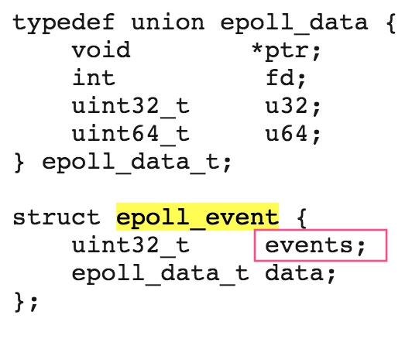
Epoll:
On profite du membre ptr de epoll_data pour stoquer le handler associé a l’événement
Epoll_wait() nous retourne une liste de struct epoll_event() correspondant aux événements recus sur les fd enregistrés

Slide 11
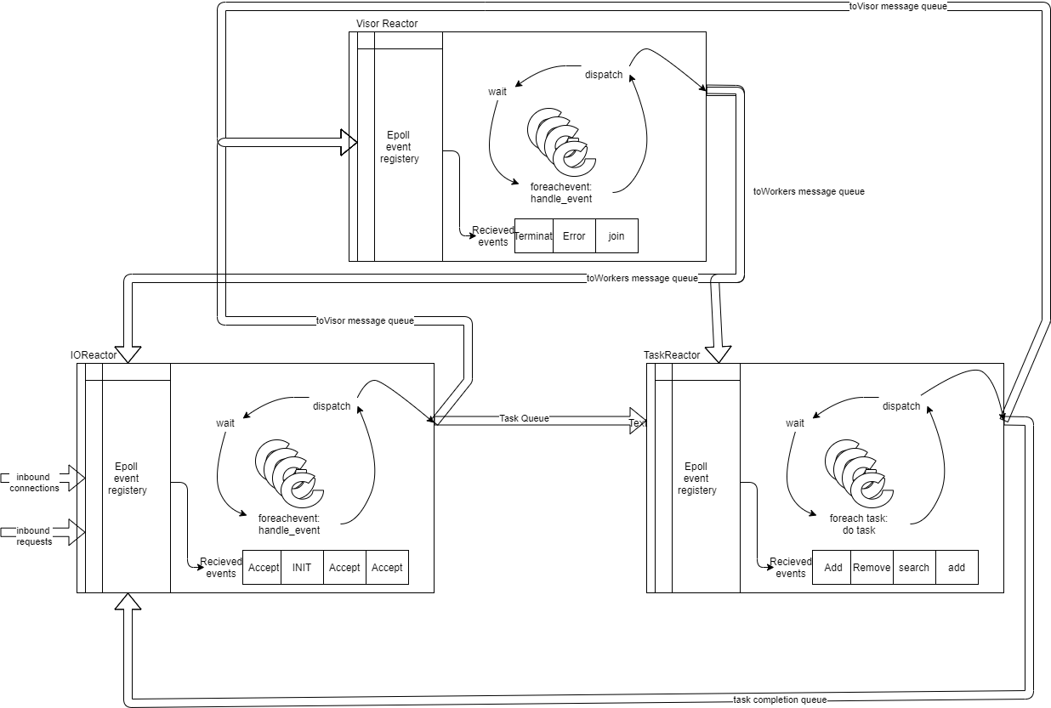
Core:

Slide 12
Présentation du roadmap:

Slide 13
Exemple dynamique:

Slide 14
Dataflow:

Slide 15
Problématiques
Epoll:
Peu de documentation sur son usage asynchrone (science obscure)
Difficile à debugger
Regex:
Se prète plus facilement aux langages de haut niveau pour le débug.
Cache-asside:
Le database était initialement refait pour implémenter une stratégie de cache-asside utilisant les mmap. Cependant, le design très complexe a rendu la tâche trop ardue et le manque de temps a forcé la réimplémentation de la stratégie de recherche.

